Slide 1
Программа технического перевооружения и реконструкции теплосетевой инфраструктуры на 2022 год
г. Ижевск
Филиал «Удмуртский» ПАО «Т Плюс»

Slide 2
Содержание
Общий свод
Тепловые пункты
Котельные
Октябрьский район (квартальные теплосети)
Индустриальный район (квартальные теплосети)
Устиновский район (квартальные теплосети)
Первомайский район (квартальные теплосети)
Ленинский район (квартальные теплосети)
Магистральные теплосети

Slide 3
Общий свод
Город |  |  | Объем запланированных работ | Октябрьский район | Индустриальный район | Устиновский район | Перво майский район | Ленинский район
Ижевск | Квартальные сети | Количество | 25 | 5 | 6 | 8 | 3 | 3
 |  | Протяженность сетей, км | 55,744 | 18,236 | 9,547 | 11,236 | 11,043 | 5,682
 |  | из них отопление, км | 31,640 | 9,925 | 6,150 | 5,981 | 6,792 | 2,792
 |  | из них ГВС, км | 24,104 | 8,311 | 3,397 | 5,255 | 4,251 | 2,890
 | Магистральные сети | Протяженность сетей, км | 5,38
 | Тепловые пункты | Количество | 12 | 2 | 2 | - | 7 | 1
 | Котельные | Количество | 5 | - | 2 | - | 1 | 2

Slide 4
Техперевооружение и реконструкция тепловых пунктов-2022
Район | ЦТП | Адрес | Мероприятия | Замена сетей
Октябрьский район | БГВС Пушкинская, 242 | ул. Пушкинская, 242 | Замена водоподогревателей ГВС на пластинчатые, запорной арматуры, трубная обвязка; замена насосов ГВС со шкафом управления; установка регулятора температуры ГВС со шкафом управления. Установка ВРУ с АВР. Шкаф диспетчеризации. | 2021, 2022
 | ЦТП № 25 4 мкр. Северо - Западного р-на | ул. Металлистов, 52 | Замена водоподогревателей ГВС на пластинчатые, запорной арматуры, трубная обвязка; замена насосов ГВС со шкафом управления; замена насосов ХВС со шкафом управления; установка регулятора температуры ГВС со шкафом управления. Замена запорной арматуры, трубная обвязка; установка корректирующих насосов отопления со шкафом управления. Установка ША отопления и ГВС; установка ВРУ с АВР. | 2021, 2022
Индустриальный район | ЦТП №1 Культбаза-2 | ул. Тимирязева, 3а | Замена водоподогревателей ГВС на пластинчатые, запорной арматуры, трубная обвязка; замена насосов ГВС со шкафом управления; замена насосов ХВС со шкафом управления; установка регулятора температуры ГВС со шкафом управления. Замена водоподогревателей отопления на пластинчатые, запорной арматуры, трубная обвязка; замена сетевых насосов отопления со шкафом управления; замена подпиточных насосов с шкафом управления; установка ША отопления и ГВС; установка ВРУ с АВР. Архитектурно-строительные работы.
 | ЦТП 1 мкр. 1 бл. «Буммаш» | Воткинское шоссе, 136б | Замена водоподогревателей ГВС на пластинчатые, запорной арматуры, трубная обвязка; замена насосов ГВС со шкафом управления; замена насосов ХВС со шкафом управления; установка регулятора температуры ГВС со шкафом управления. Замена запорной арматуры, трубная обвязка; установка смесительных насосов отопления со шкафом управления; установка ША отопления и ГВС; установка ВРУ с АВР. Архитектурно-строительные работы.
Ленинский район | ЦТП 7 Ленинского р-на | ул. Баранова, 71а | Замена водоподогревателей ГВС на пластинчатые, запорной арматуры, трубная обвязка; установка регулятора температуры ГВС со шкафом управления. Замена водоподогревателей отопления на пластинчатые, запорной арматуры, трубная обвязка; установка ША отопления и ГВС. Установка ВРУ с АВР. Архитектурно-строительные работы.
Notes:
ЦТП 6/2 с/з

Slide 5
Техперевооружение и реконструкция тепловых пунктов-2022
Район | ЦТП | Адрес | Мероприятия по ТПиР | заменасетей
Первомайский район | ЦТП Халтурина | ул. Халтурина, 2б | Замена водоподогревателей ГВС на пластинчатые, запорной арматуры, трубная обвязка; замена насосов ГВС со шкафом управления; установка регулятора температуры ГВС со шкафом управления. Замена водоподогревателей отопления на пластинчатые, запорной арматуры, трубная обвязка; замена сетевых насосов отопления со шкафом управления; замена подпиточных насосов со шкафом управления; установка регулятора температуры отопления со шкафом управления; установка ША отопления и ГВС; установка ВРУ с АВР. Архитектурно-строительные работы. | 2022
 | ИТП-13 | ул. Удмуртская, 161б | Замена водоподогревателей отопления на пластинчатые, запорной арматуры, трубная обвязка; замена сетевых насосов отопления со шкафом управления; замена подпиточных насосов со шкафом управления; установка регулятора температуры отопления со шкафом управления. Установка насосов ГВС со шкафом управления; Установка ВРУ с АВР. Архитектурно-строительные работы.
 | ЦТП №1 54 квартал | ул. Воровского, 106а | Замена водоподогревателей ГВС на пластинчатые, запорной арматуры, трубная обвязка; замена насосов ГВС со шкафом управления; установка регулятора температуры ГВС со шкафом управления. Архитектурно-строительные работы. | 2021
 | БГВС пер. Прасовский, 4 | пер. Прасовский, 4
 | БГВС Орджоникидзе, 10а | ул. Орджоникидзе, 10а | Замена водоподогревателей ГВС на пластинчатые, запорной арматуры, трубная обвязка; замена насосов ГВС со шкафом управления; установка регулятора температуры ГВС со шкафом управления. Установка сетевого насоса отопления со шкафом управления. Установка ВРУ с АВР. Архитектурно-строительные работы. | 2021
 | БГВС Ключевой поселок, 81в | ул. Ключевой поселок, 81в | Замена водоподогревателей ГВС на пластинчатые, запорной арматуры, трубная обвязка; замена насосов ГВС со шкафом управления; установка регулятора температуры ГВС со шкафом управления. Установка ВРУ с АВР. Шкаф диспетчеризации. Архитектурно-строительные работы. | 2021
 | БГВС Ключевой поселок, 83 | ул. Ключевой поселок, 83
Notes:
ЦТП 6/2 с/з

Slide 6
Техперевооружение и реконструкция котельных
Район | Котельная | Адрес | Мероприятия
Индустриальный | Котельная ул. Халтурина, 17К | ул. Халтурина, 17К | Реконструкция котельной с переводом на природный газ и автоматизация
 | Котельная проезд Михайлова, 26б | проезд Михайлова, 26б
Первомайский | Котельная школы №36 | ул. Камская, 6а | Реконструкция котельной с переводом на природный газ и автоматизация
Ленинский | Котельная школы №6 | ул. Пермская, 20 (ул. Калининградская, 23) | Реконструкция котельной с переводом на природный газ и автоматизация
 | Котельная ул. Гагарина, 24а | ул. Гагарина, 24а | Реконструкция котельной по с подключением дополнительной нагрузки ГВС от котельной по адресу ул. Гагарина, 35а
 | Котельная ул. Дружбы, 2в | ул. Дружбы, 2в | Проектно-изыскательские работы
Сети от котельных
Ленинский | Котельная ул. Гагарина, 24а | ул. Гагарина, 24а | Перекладка тепловых сетей

Slide 7
Октябрьский район
квартальные теплосети
 | Концессионное соглашение | Иное имущество (тариф) | Итого
Протяженность сетей, км | 15,58 | 2,656 | 18,236
из них отопление, км | 8,344 | 1,581 | 9,925
из них ГВС, км | 7,236 | 1,075 | 8,311

Slide 8
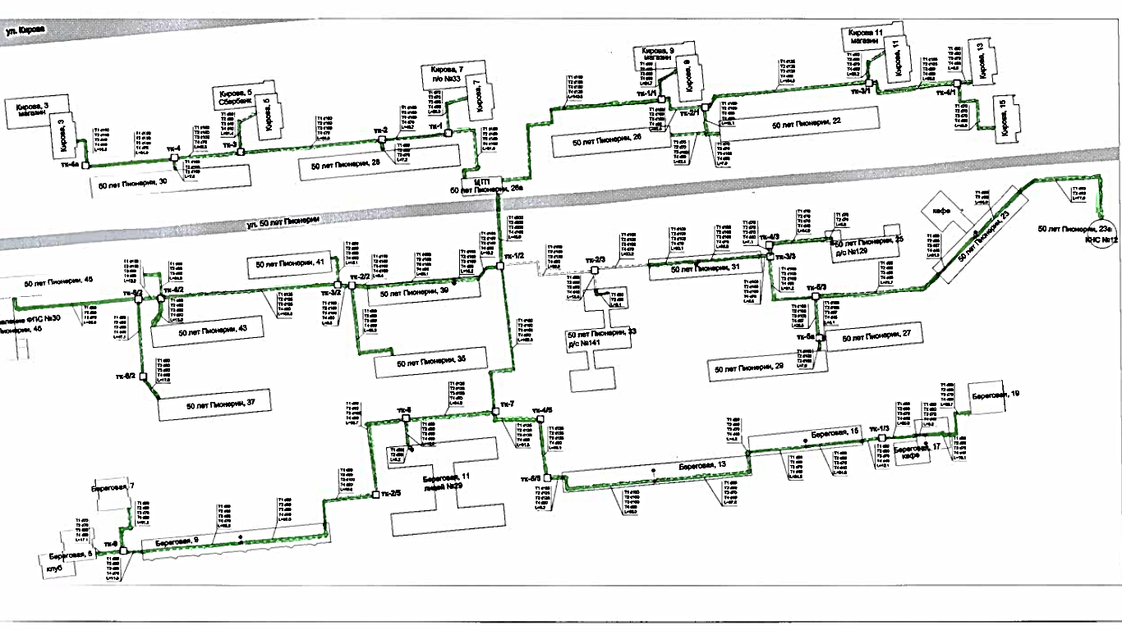
Сети теплоснабжения от ЦТП ул.50 лет Пионерии, 26а (концессия)
Протяженность сетей, км | 10,483
отопление, км | 5,376
ГВС, км | 5,107

Slide 9
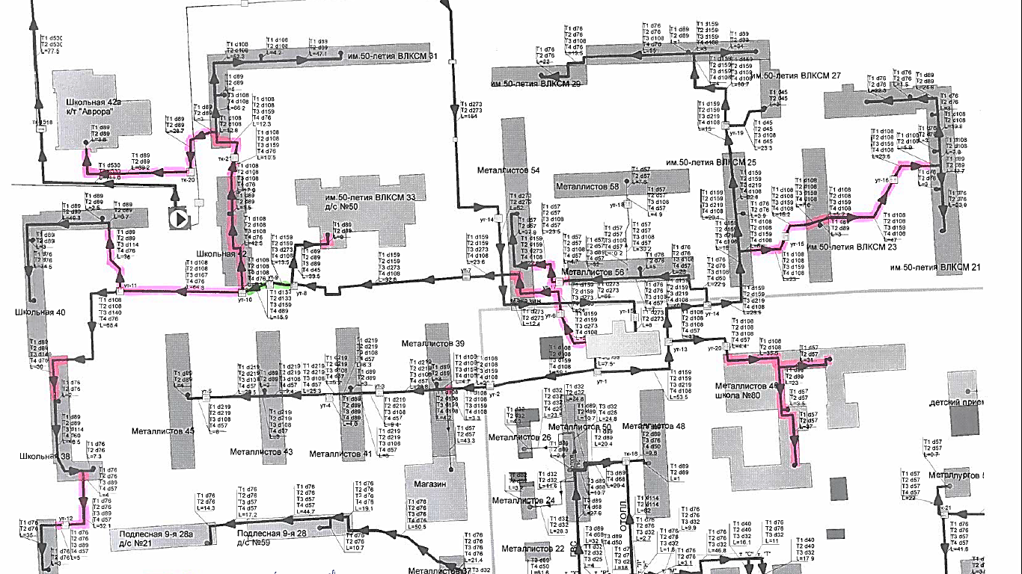
Сети теплоснабжения от ЦТП ул.Металлистов, 52 (концессия, тариф)
Протяженность сетей, км | 2,772
отопление, км | 1,639
ГВС, км | 1,133

Slide 10
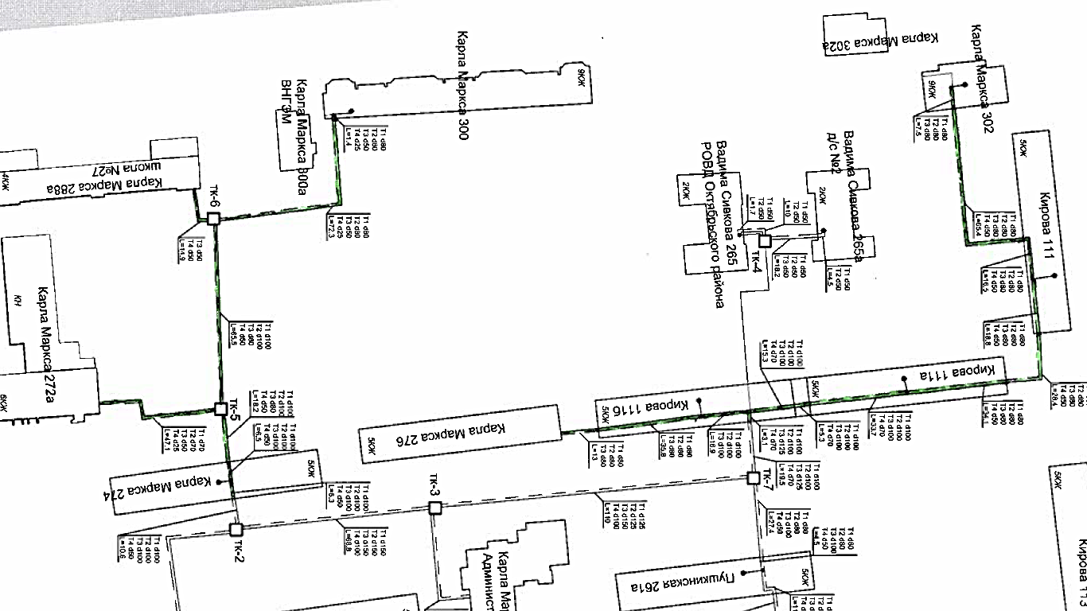
Сети теплоснабжения от ЦТП ул.Пушкинская, 245б (концессия)
Протяженность сетей, км | 2,310
отопление, км | 1,140
ГВС, км | 1,170

Slide 11
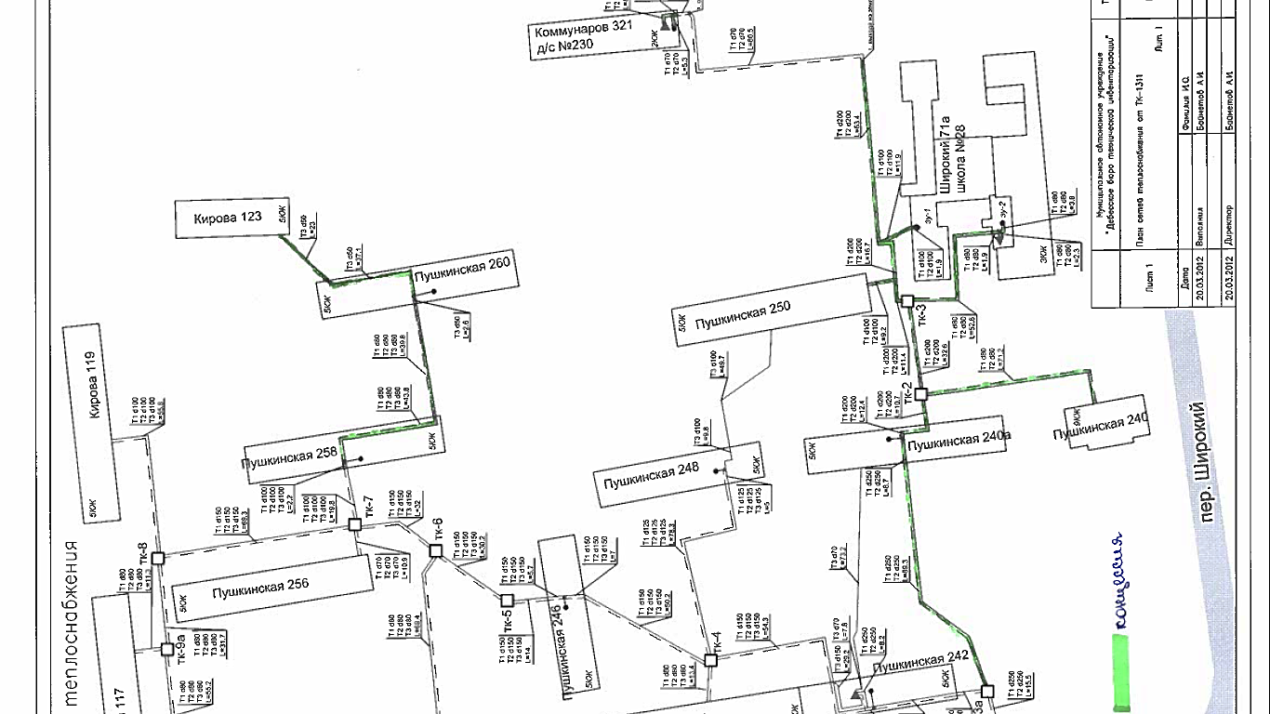
Сети теплоснабжения от ТК-1311 (концессия)
Протяженность сетей, км | 1,300
отопление, км | 1,003
ГВС, км | 0,297

Slide 12
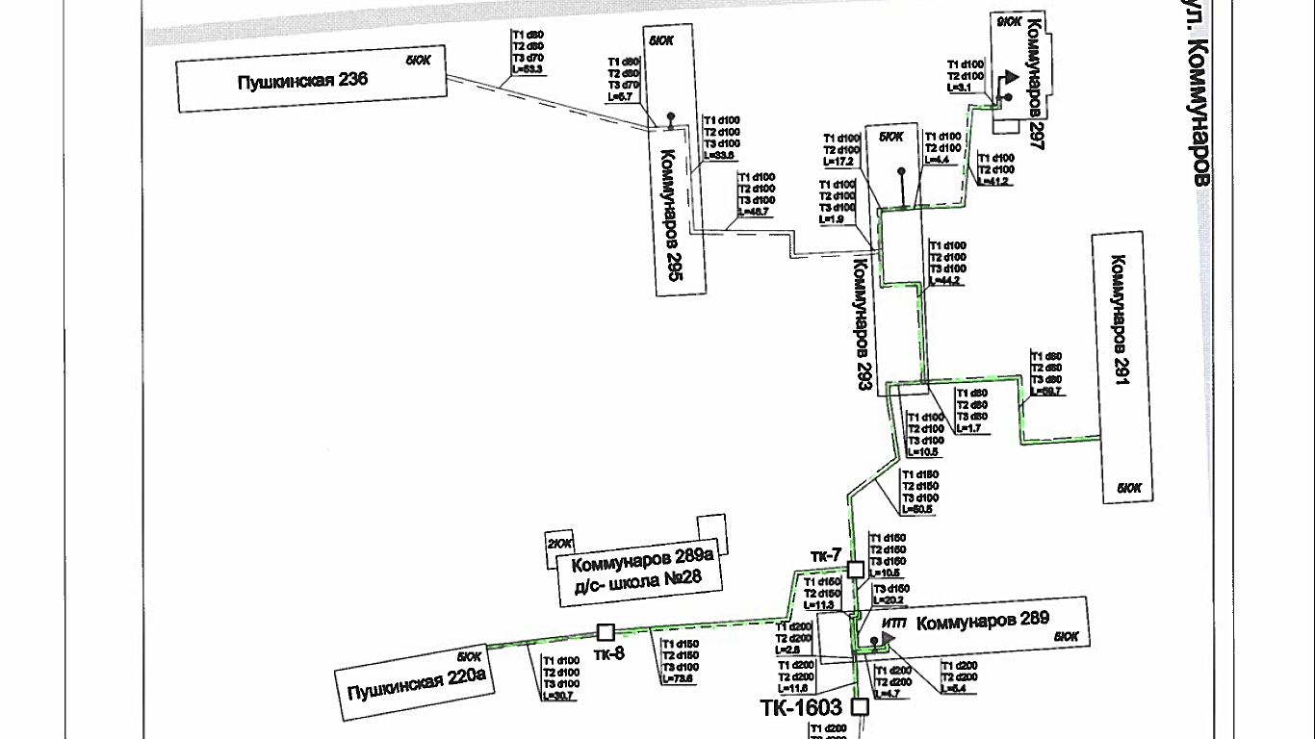
Сооружение к зданиям ул.Коммунаров, 289, 291, 293, 295, 297; ул.Пушкинская, 220а, 236; ул.Наговицына, 10 (концессия)
Протяженность сетей, км | 1,369
отопление, км | 0,766
ГВС, км | 0,603

Slide 13
Индустриальный район
квартальные теплосети
 | Концессионное соглашение | Иное имущество (тариф) | Итого
Протяженность сетей, км | 6,673 | 2,874 | 9,547
из них отопление, км | 4,483 | 1,667 | 6,150
из них ГВС, км | 2,190 | 1,207 | 3,397

Slide 14
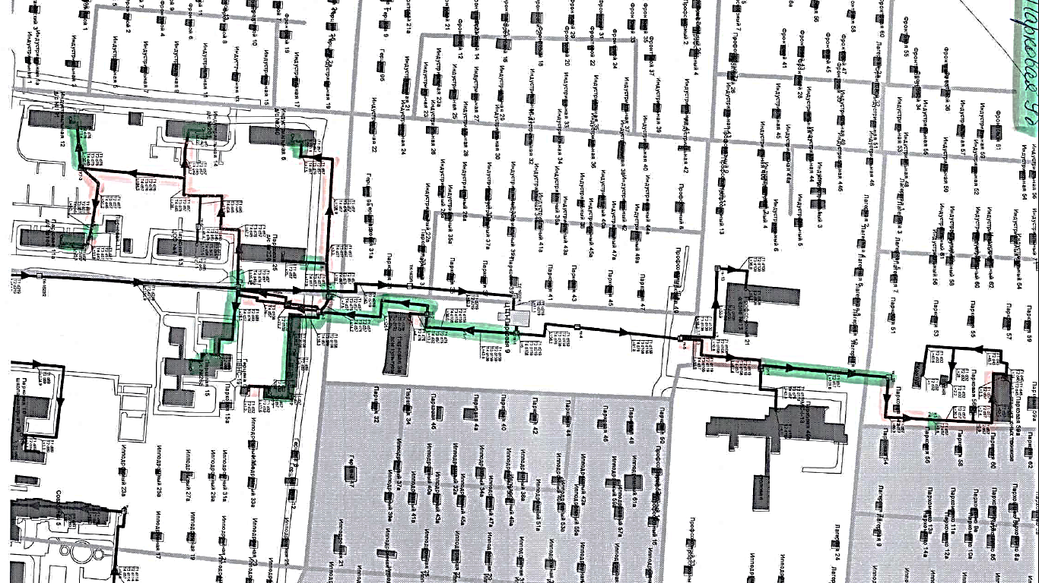
Сети теплоснабжения от ЦТП ул.Парковая, 9б (концессия, тариф)
Протяженность сетей, км | 4,782
отопление, км | 2,964
ГВС, км | 1,818

Slide 15
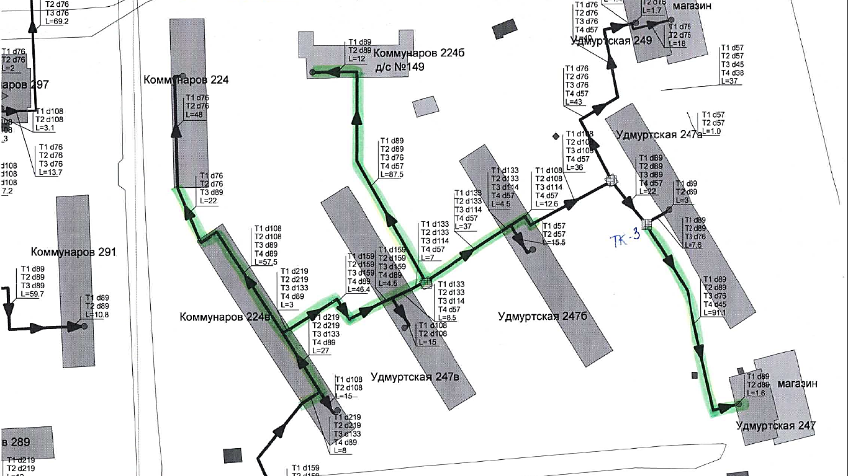
Сети теплоснабжения от ЦТП ул.50 лет Октября, 15а (концессия)
Протяженность сетей, км | 1,702
отопление, км | 0,871
ГВС, км | 0,831

Slide 16
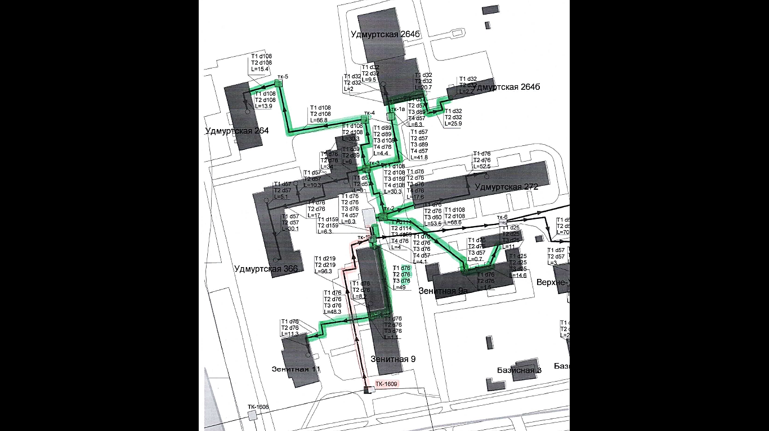
Сети теплоснабжения от ИТП ул. Зенитная, 9б
Сети теплоснабжения от ТК-1609/1
(концессия)
Протяженность сетей, км | 1,630
отопление, км | 1,078
ГВС, км | 0,552

Slide 17
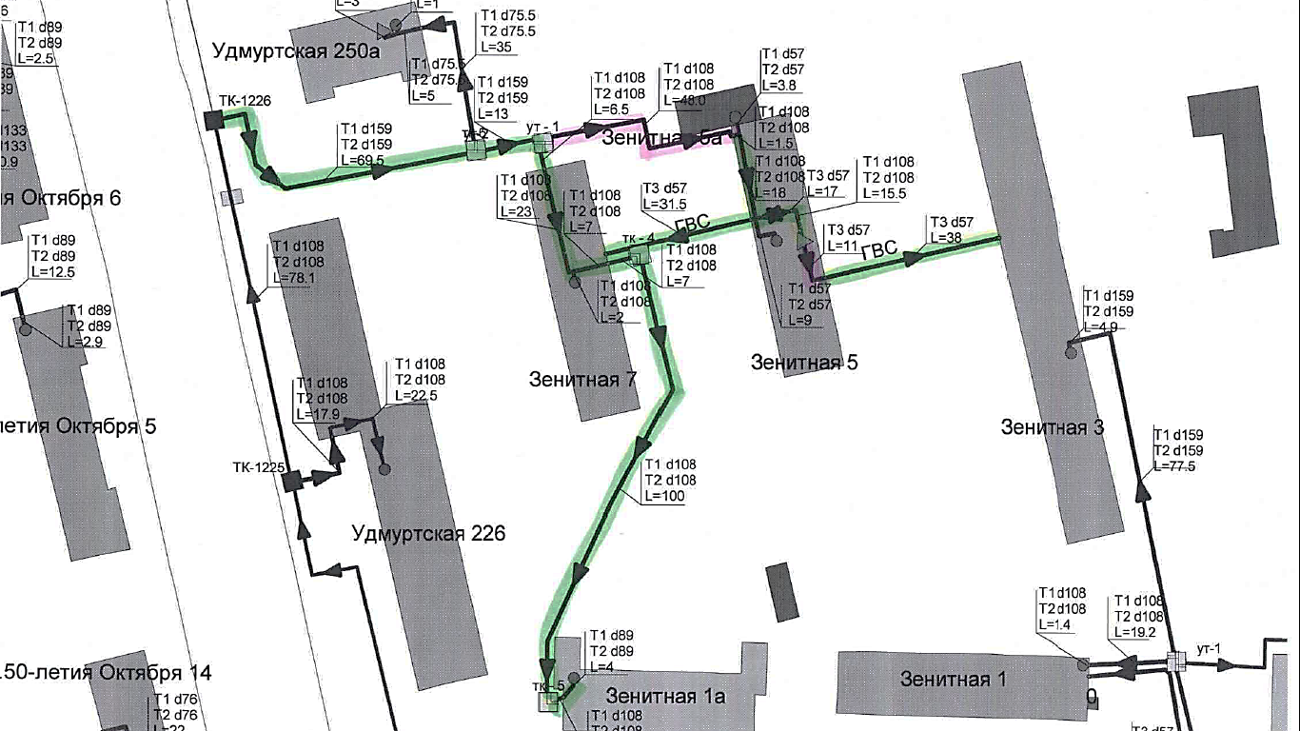
Сети теплоснабжения от ТК-1226
(концессия, тариф)
Протяженность сетей, км | 0,834
отопление, км | 0,639
ГВС, км | 0,195

Slide 18
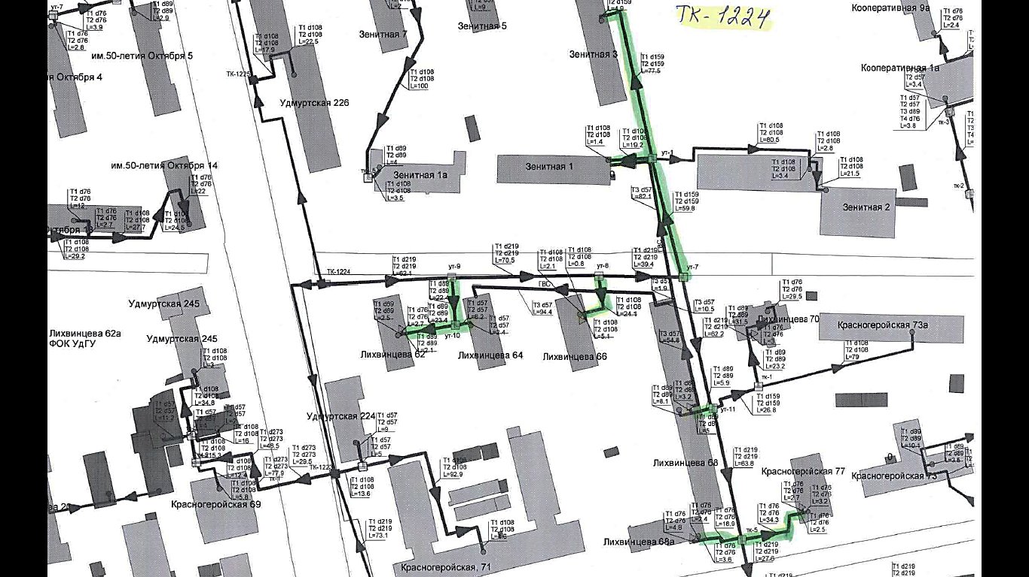
Сети теплоснабжения от ТК-1224 (концессия)
Протяженность сетей, км | 0,596
отопление, км | 0,596
ГВС, км | 0

Slide 19
Устиновский район
квартальные теплосети
 | Концессионное соглашение | Иное имущество (тариф) | Итого
Протяженность сетей, км | 9,530 | 1,706 | 11,236
из них отопление, км | 5,196 | 0,785 | 5,981
из них ГВС, км | 4,334 | 0,921 | 5,255

Slide 20
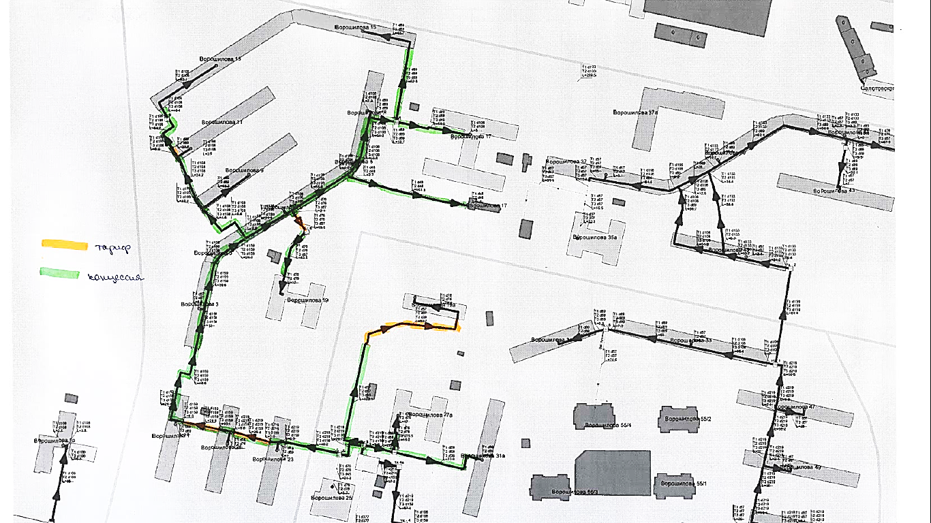
Сети теплоснабжения от ЦТП ул.Ворошилова, 25а (тариф, концессия)
Протяженность сетей, км | 4,971
отопление, км | 2,590
ГВС, км | 2,381

Slide 21
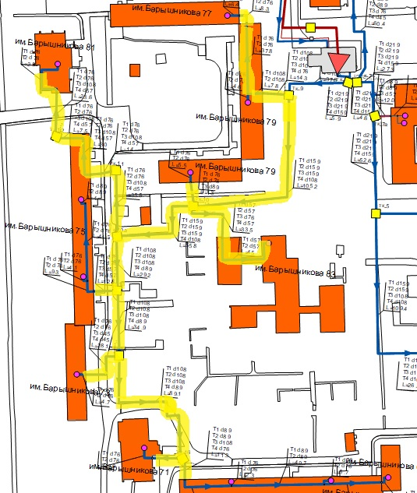
Сети теплоснабжения от ЦТП ул.Барышникова, 77а (концессия)
Протяженность сетей, км | 2,525
отопление, км | 1,158
ГВС, км | 1,327

Slide 22
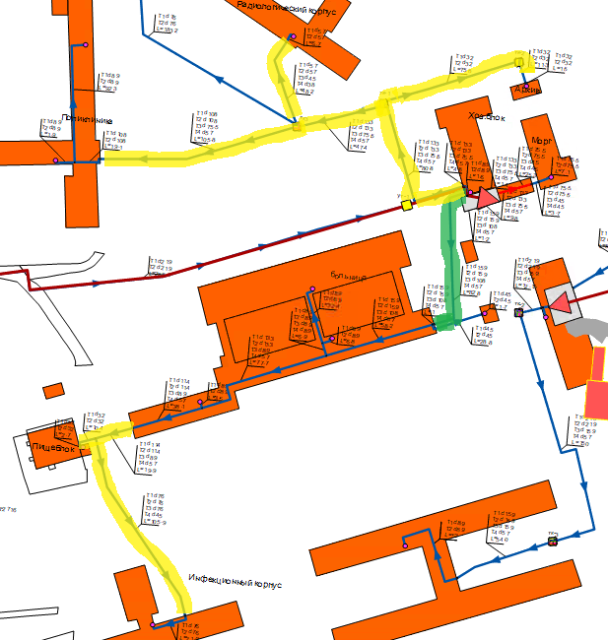
Сети теплоснабжения от ЦТП ул.Труда, 1 (концессия, тариф)
Протяженность сетей, км | 1,946
отопление, км | 1,176
ГВС, км | 0,770

Slide 23
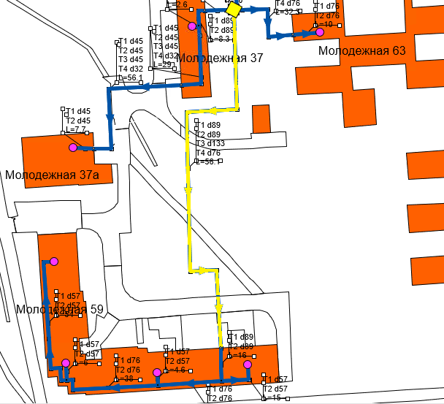
Сети теплоснабжения от ЦТП ул.Молодежная, 3а (концессия)
Протяженность сетей, км | 0,616
отопление, км | 0,308
ГВС, км | 0,308

Slide 24
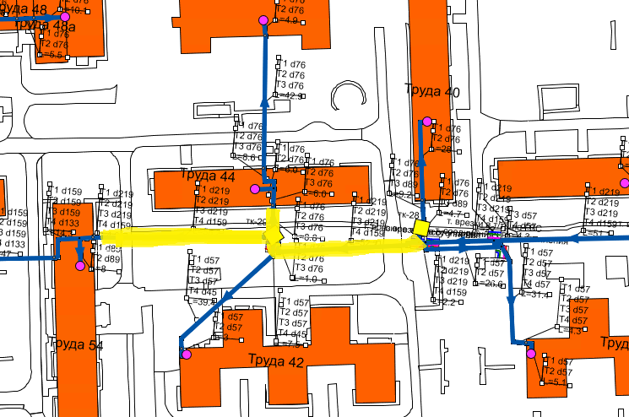
Сети теплоснабжения от ЦТП ул.Труда, 2а (тариф)
Протяженность сетей, км | 0,500
отопление, км | 0,250
ГВС, км | 0,250

Slide 25
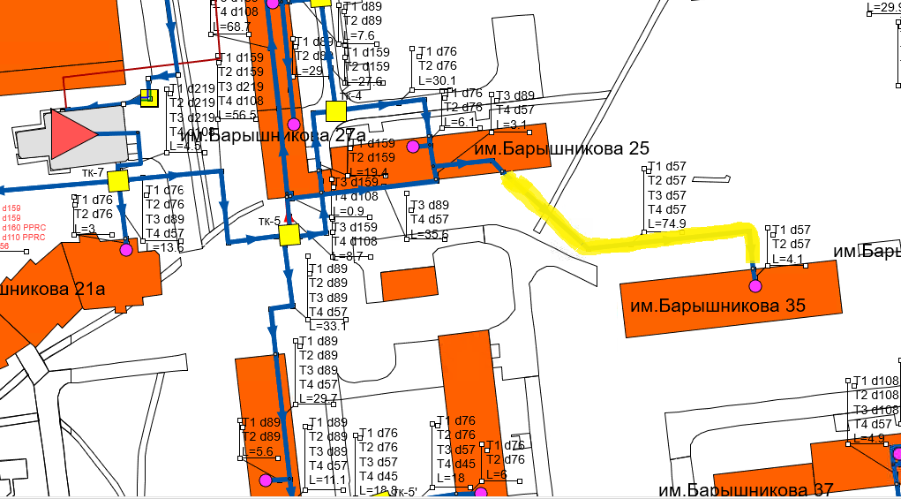
Сети теплоснабжения от ЦТП ул.Барышникова, 35а (тариф)
Протяженность сетей, км | 0,300
отопление, км | 0,150
ГВС, км | 0,150

Slide 26
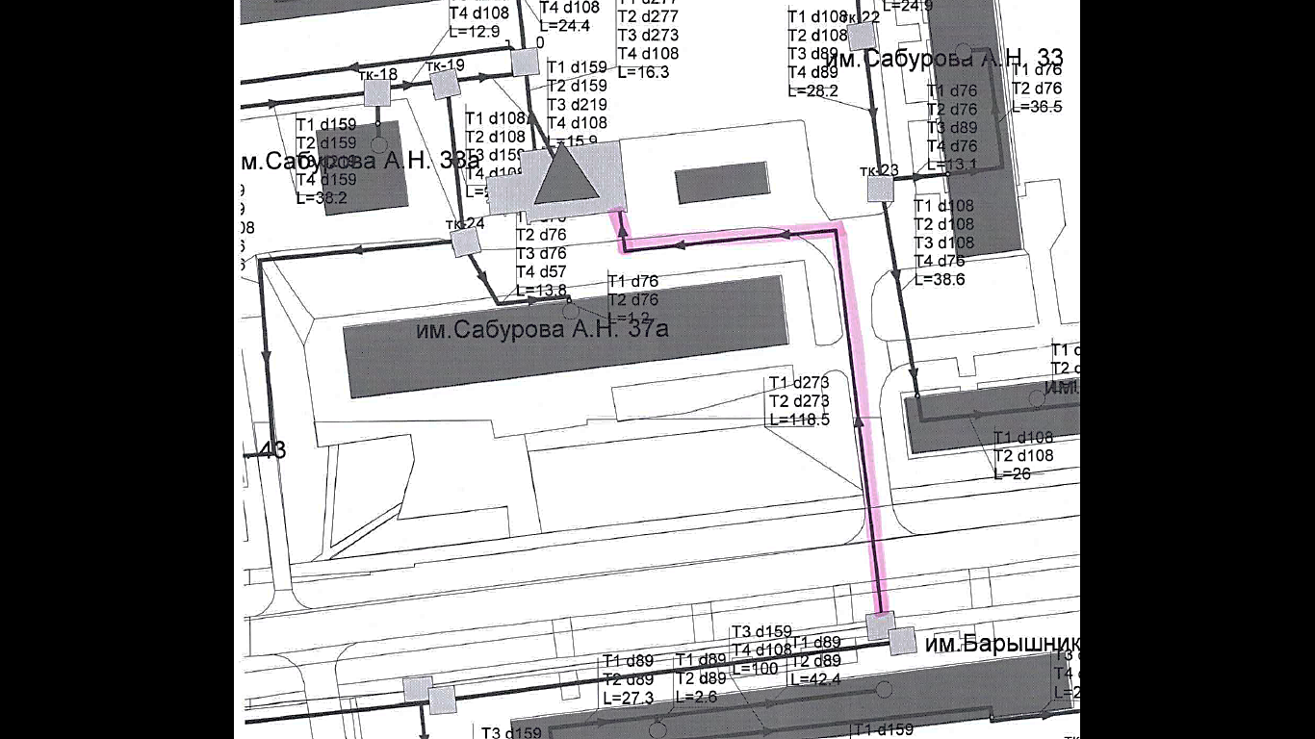
Сети теплоснабжения от ТК-2730
(ввод на ЦТП ул.Сабурова. 37а) (концессия)
Протяженность сетей, км | 0,239
отопление, км | 0,239
ГВС, км | 0

Slide 27
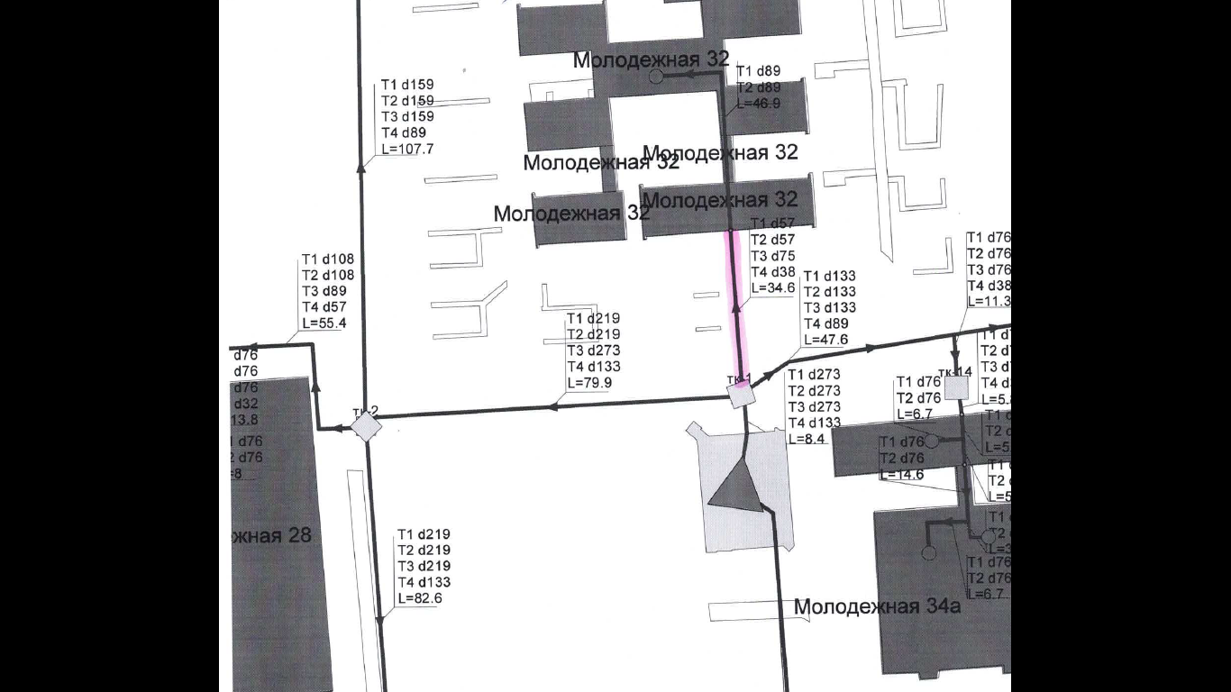
Сети теплоснабжения от ЦТП ул.Молодежная, 34б (концессия)
Протяженность сетей, км | 0,138
отопление, км | 0,069
ГВС, км | 0,069

Slide 28
Первомайский район
квартальные теплосети
 | Концессионное соглашение | Иное имущество | Итого
Протяженность сетей, км | 8,241 | 2,802 | 11,043
из них отопление, км | 5,236 | 1,556 | 6,792
из них ГВС, км | 3,005 | 1,246 | 4,251

Slide 29
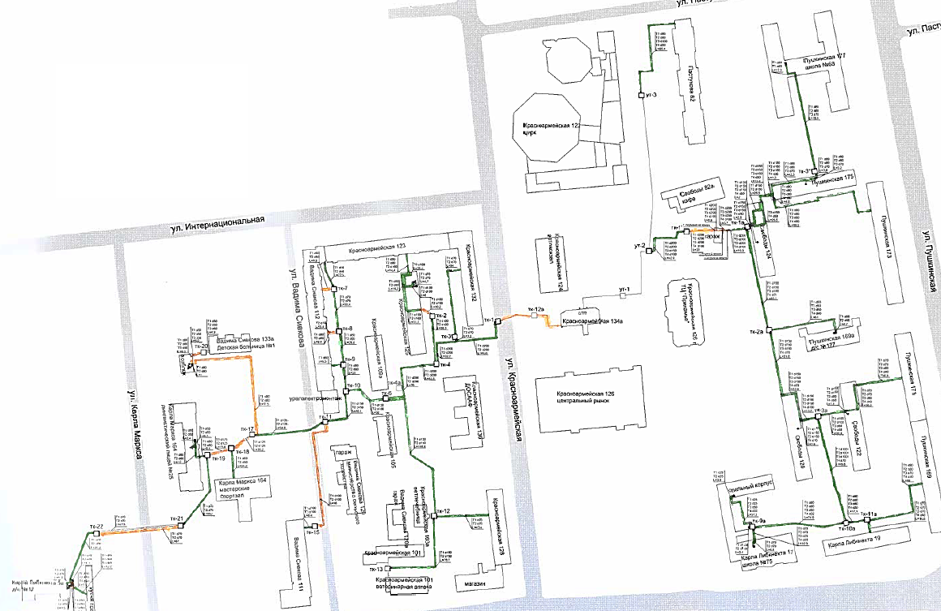
Сети теплоснабжения от ЦТП ул.Красноармейская,134а
(тариф, концессия)
Протяженность сетей, км | 7,310
отопление, км | 4,972
ГВС, км | 2,338

Slide 30
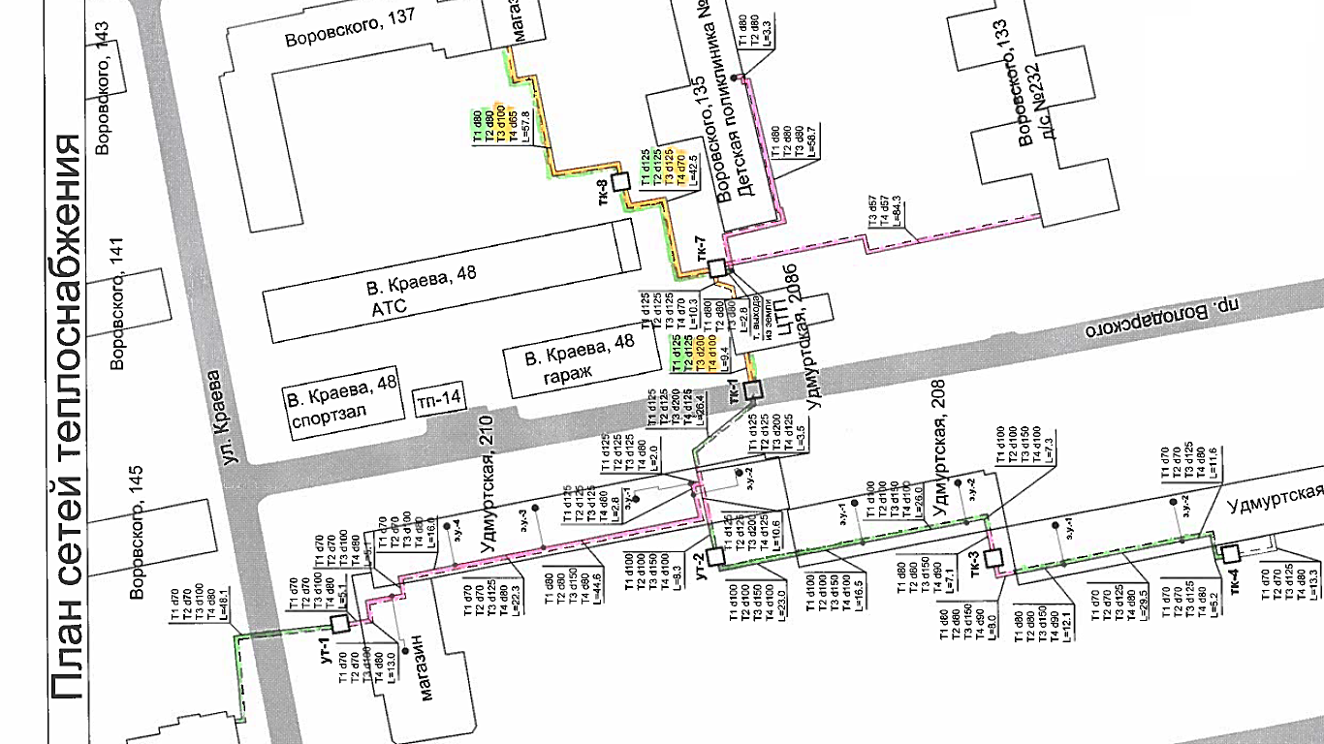
Сети теплоснабжения от ЦТП ул.Удмуртская, 208б (тариф, концессия)
Протяженность сетей, км | 2,310
отопление, км | 1,104
ГВС, км | 1,206

Slide 31
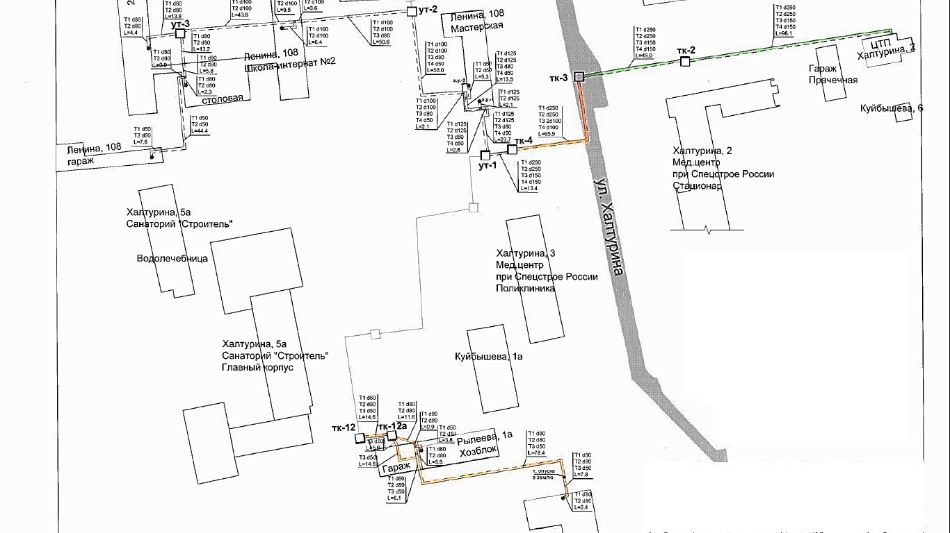
Сети теплоснабжения от ЦТП ул. Халтурина, 2 (тариф, концессия)
Протяженность сетей, км | 1,422
отопление, км | 0,715
ГВС, км | 0,707

Slide 32
Ленинский район
квартальные теплосети
 | Концессионное соглашение | Иное имущество | Итого
Протяженность сетей, км | 0,595 | 5,087 | 5,682
из них отопление, км | 0,257 | 2,535 | 2,792
из них ГВС, км | 0,338 | 2,552 | 2,890

Slide 33
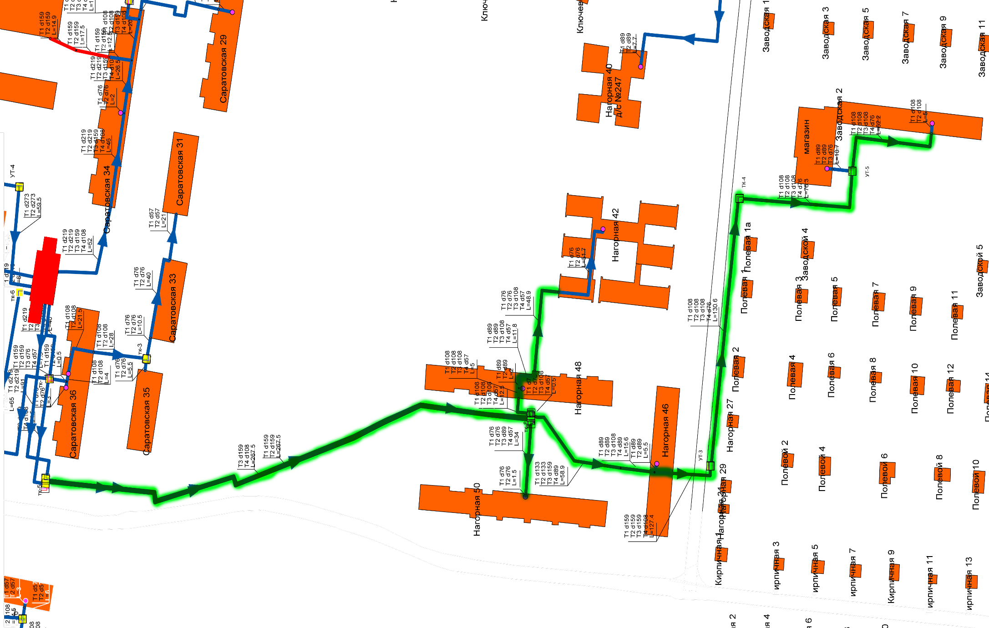
Сети теплоснабжения от ЦТП ул. Саратовская, 36а (тариф)
Протяженность сетей, км | 3,049
отопление, км | 1,524
ГВС, км | 1,525

Slide 34
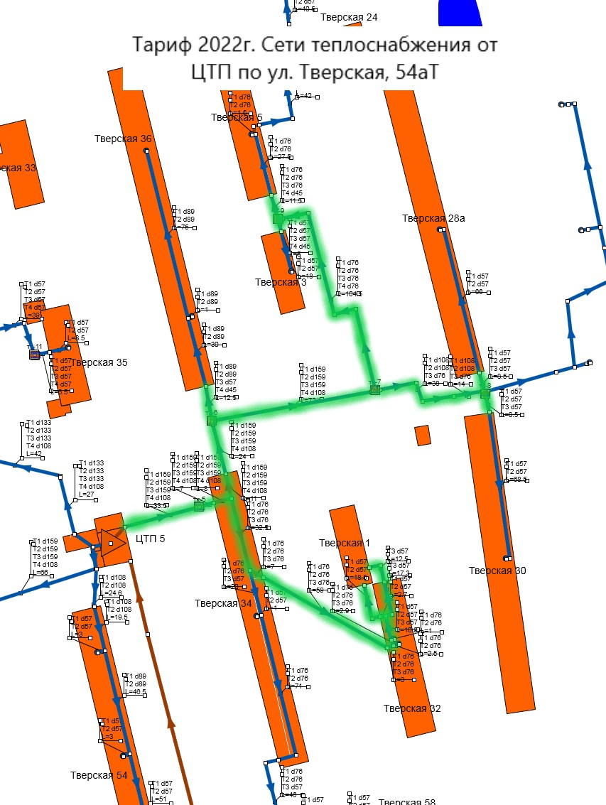
Сети теплоснабжения от ЦТП ул.Тверская, 54 (тариф)
Протяженность сетей, км | 2,037
отопление, км | 1,010
ГВС, км | 1,027

Slide 35
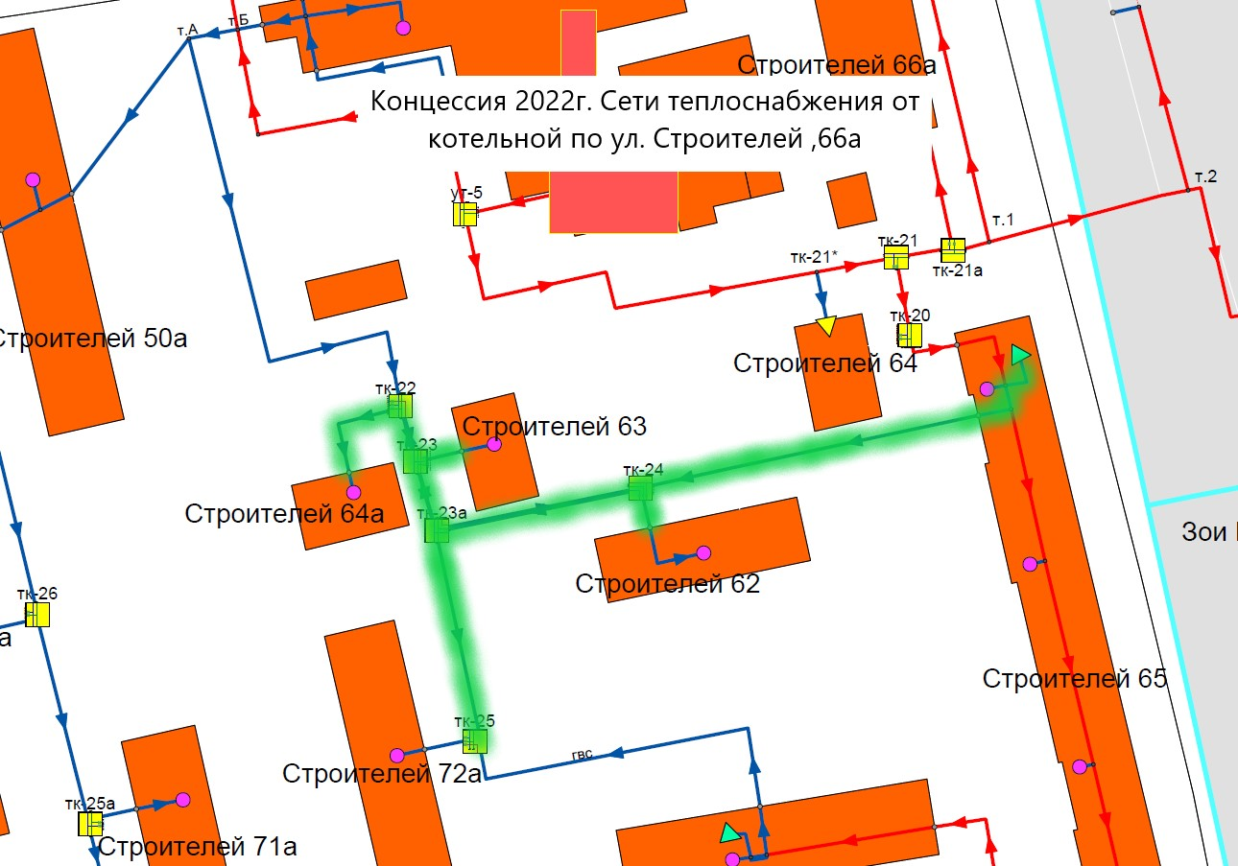
Сети теплоснабжения от котельной ул.Строителей, 66а (концессия)
Протяженность сетей, км | 0,595
отопление, км | 0,257
ГВС, км | 0,338

Slide 36
Техперевооружение и реконструкция магистральных теплосетей
Программа | Тариф
Участок | ул. Школьная от ТК1507 до П1 Металлург | от ТК-1.519 - П1 Металлург (вывод из эксплуатации). Строительство участка 2Ду500мм от ТК-1.512 до ТК-1.519/1 | ул. Ленина от ТК 1.803 до ТК 1.804
Протяженность сетей, км | 0,512 | 0,064 | 0,508
ИТОГО, км | 1,084
Программа | Фонд ЖКХ
Участок | ул. С. Ковалевской от ТК-1328 до ТК-1329 | Воткинское шоссе от ТК-2126 до ТК-2131/1 | ул. 10 лет Октября от т.368 до т.362 | ул. 10 лет Октября 384 - ТНС 6 - т.371 | ул. 9 Января между ТК-2.301 и ТК-2.307
Протяженность сетей, км | 0,312 | 0,853 | 0,654 | 0,720 | 1,755
ИТОГО, км | 4,296
ВСЕГО, км | 5,38

Slide 37
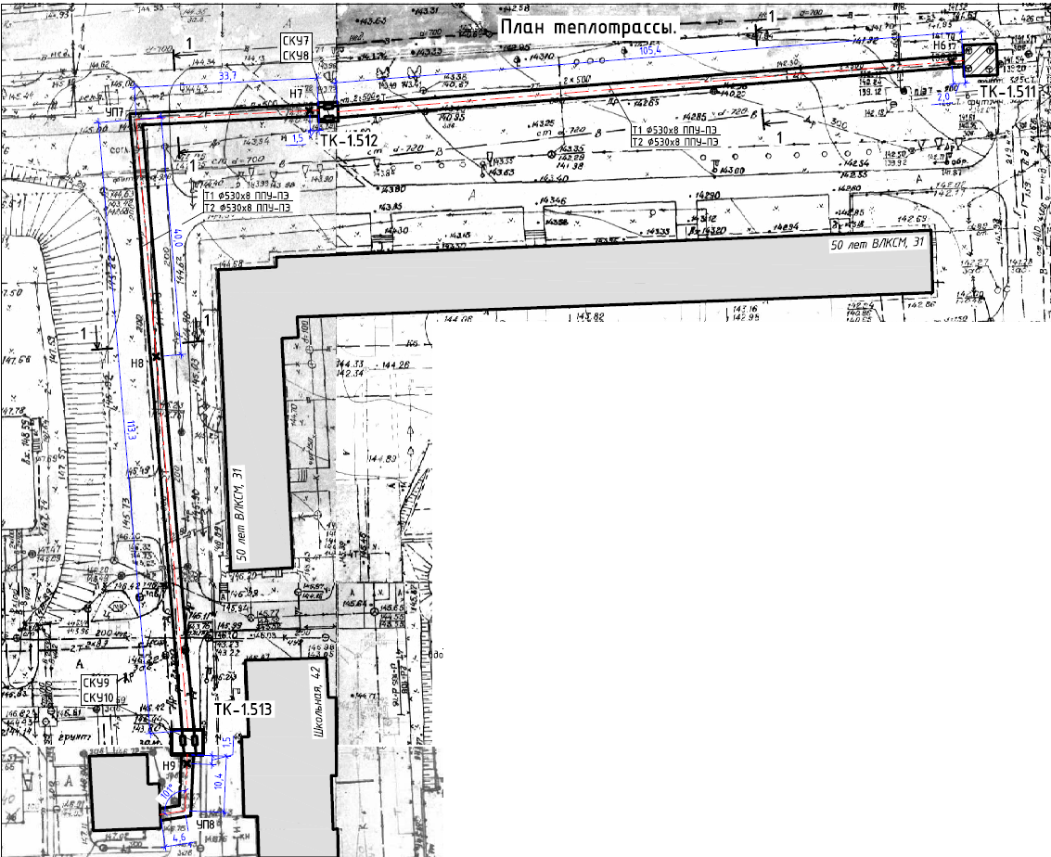
Магистральная теплосеть 2Ду500 по ул.Школьной от ТК1507 до павильона 1 «Металлург» (2 этап)
Протяженность сетей, км | 0,512

Slide 38
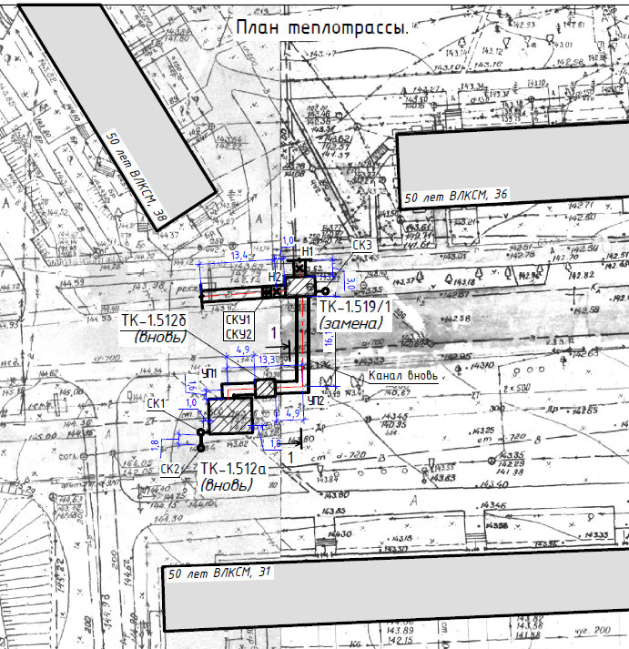
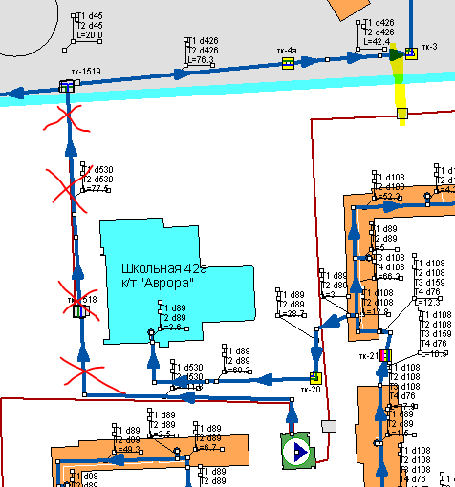
ТК-1.519 – павильон 1 «Металлург»
(вывод из эксплуатации). Строительство участка 2Ду500мм отТК-1.512 до ТК-1.519/1
Протяженность сетей, км | 0,064

Slide 39
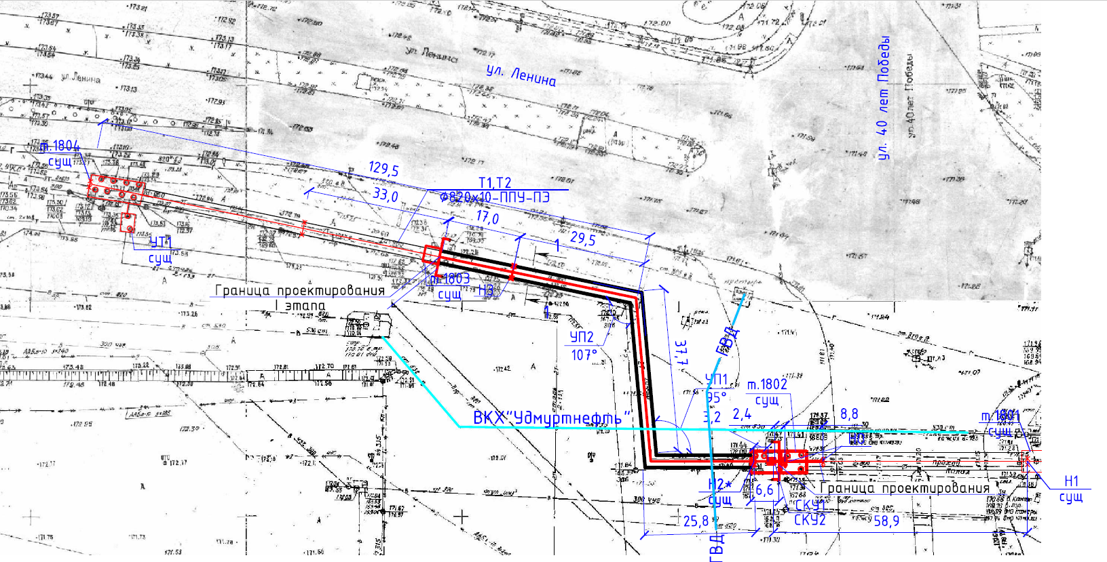
Магистральная теплосеть 2Ду800 по ул.Ленина от ТК 1.803 до ТК 1.804
Протяженность сетей, км | 0,508

Slide 40
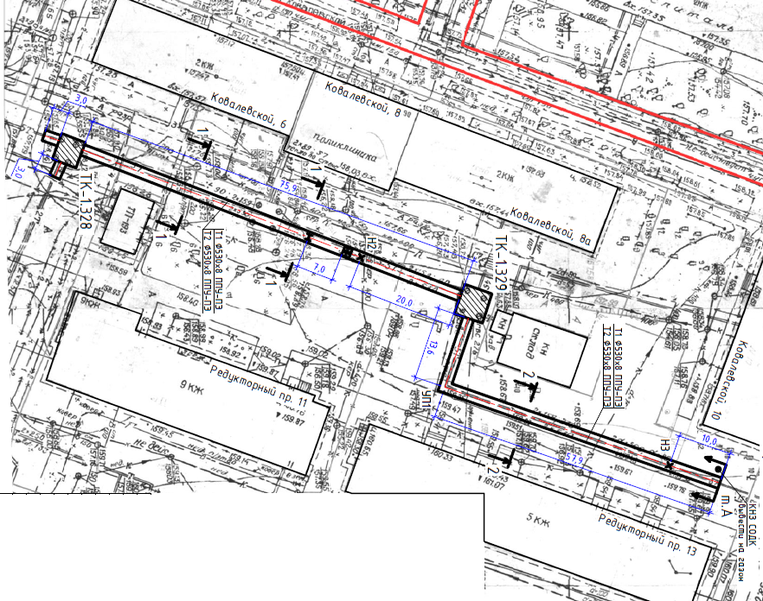
Магистральная теплосеть 2Ду500 по ул.С.Ковалевской между ТК-1.328 и ТК-1.329
Протяженность сетей, км | 0,312

Slide 41
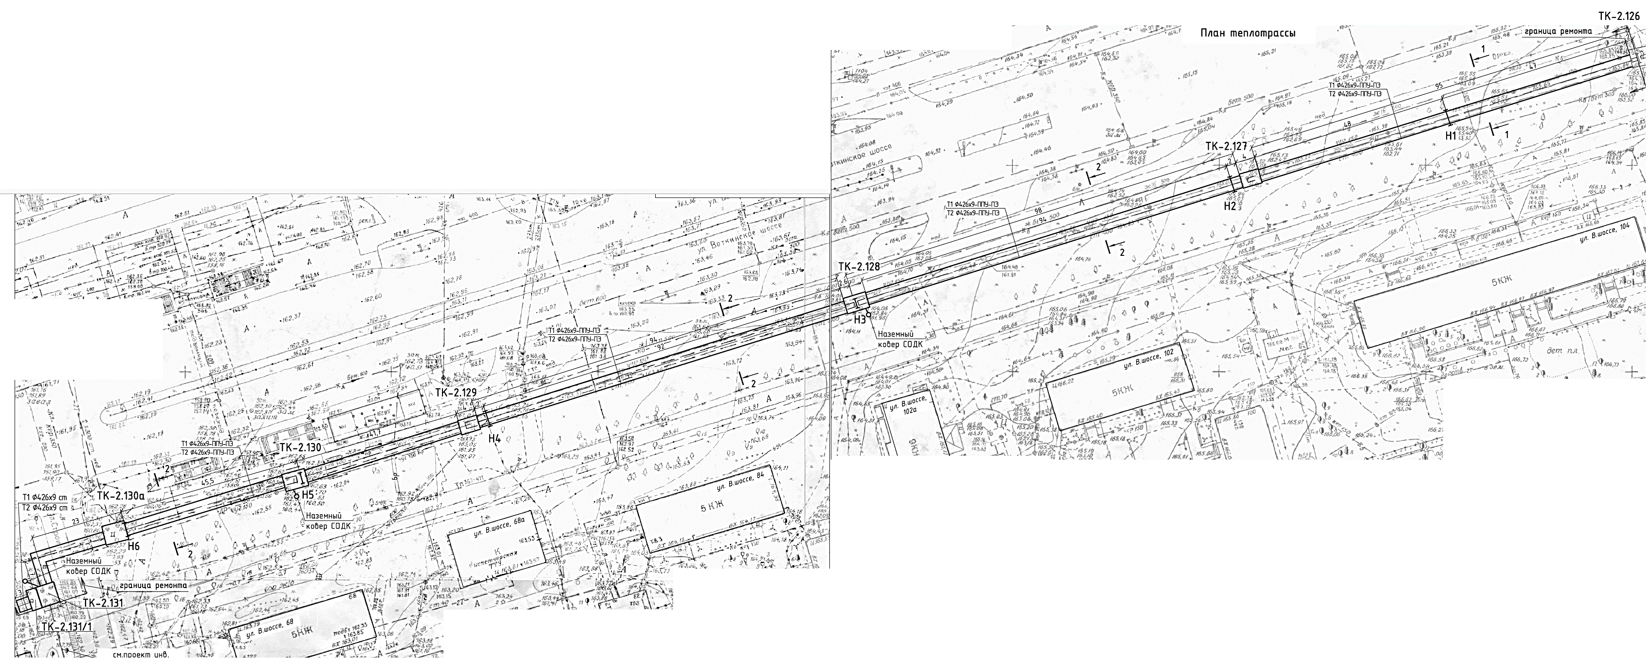
Магистральная теплосеть 2Ду400 по Воткинскому шоссе между ТК-2.126 и ТК-2.131/1
Протяженность сетей, км | 0,853

Slide 42
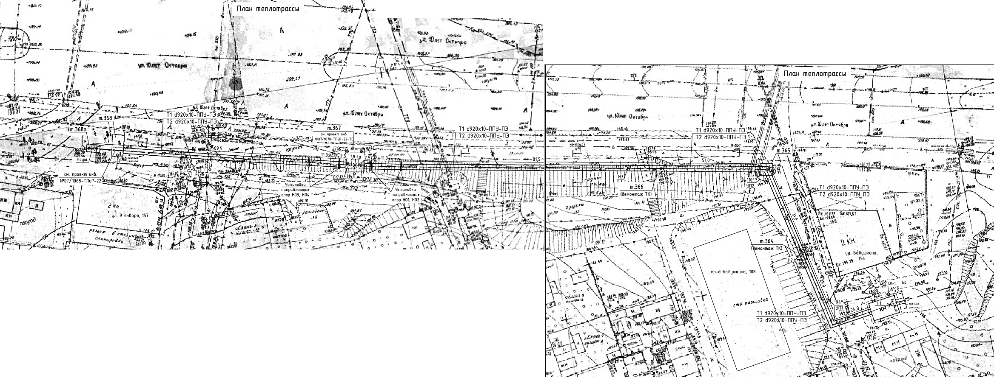
Магистральная теплосеть 2Ду900 по ул.10 лет Октября от ТК-368 до ТК-362
Протяженность сетей, км | 0,654

Slide 43
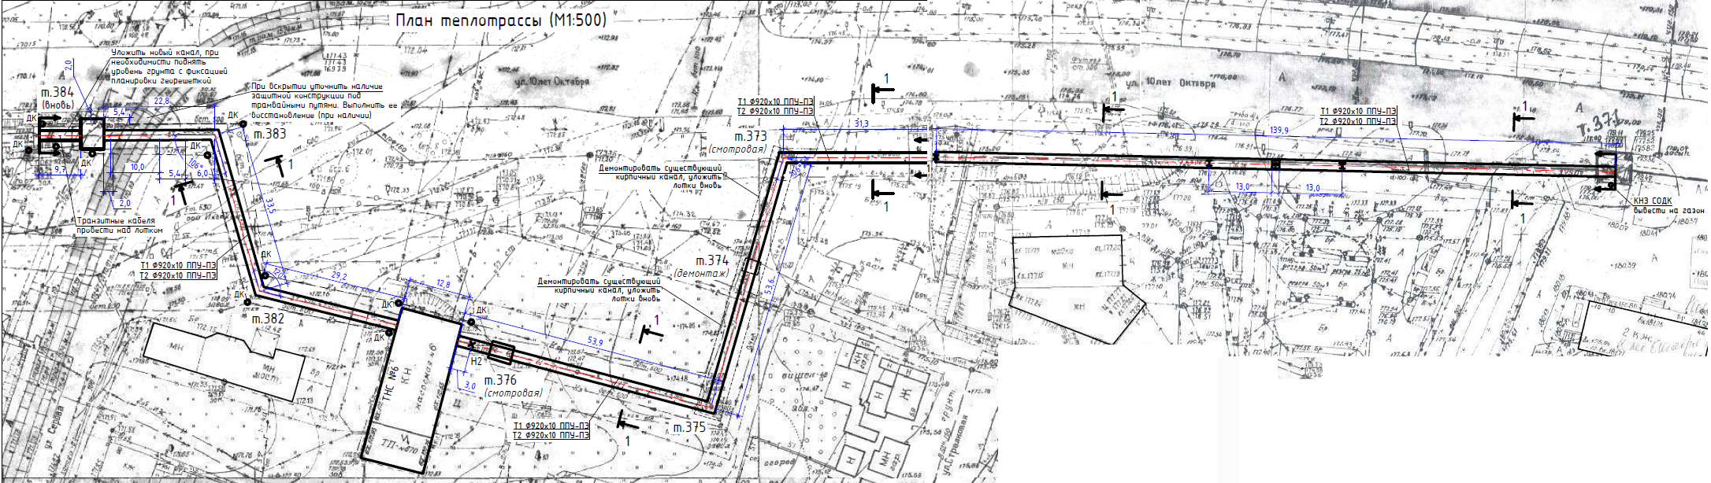
Магистральная теплосеть 2Ду900 по ул.10 лет Октября между ТК-384-ТНС№6-ТК-371
Протяженность сетей, км | 0,720

Slide 44
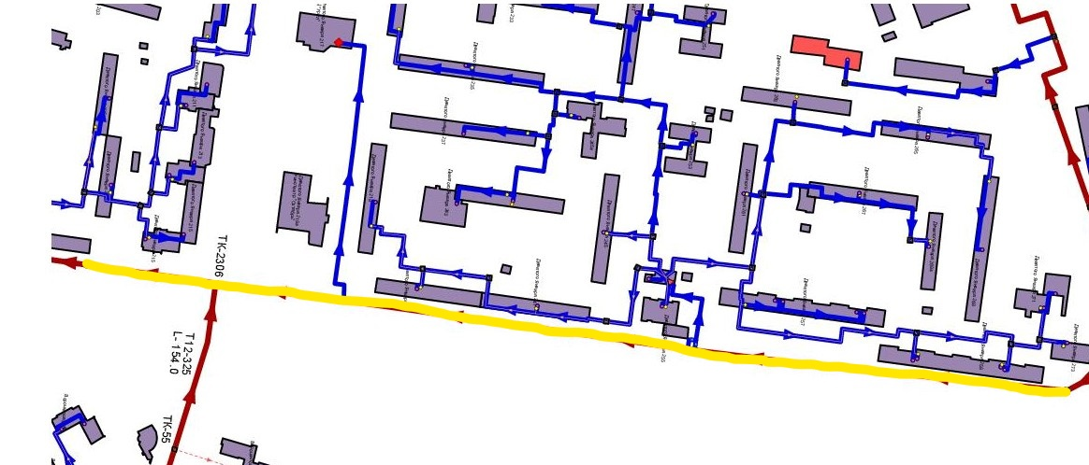
Магистральная теплосеть 2Ду500 по ул.9 Января между ТК-2.301 и ТК-2.307
Протяженность сетей, км | 1,755

Slide 45
Спасибо за внимание!

